Slide 1
МБДОУ № 6 «Василек»
Картотека игр и упражнений для познавательного
развития
детей раннего и младшего дошкольного возраста
Выполнила воспитатель первой квалификационной категории:
Гарипова И.И.

Slide 2
Значение познавательного развития детей
Совершенствование мелкой моторики. Детям становится гораздо проще сооружать постройки из конструктора, рисовать по замыслу и образцу, лепить, изготавливать поделки.
Развитие крупной моторики, ловкости, координации движений.
Стремительное развитие речи. Малыш говорит много, охотно общается. Результатом речевой активности становятся импровизированные песенки, сказки, стихи.
Стремление к соревновательности, лидерству. В детских коллективах ребёнок становится заметен , берущий на себя главные роли, умеющий заинтересовать сверстников.

Slide 3
Главными целями познавательного развития детей младшего и среднего возраста являются:
стимулирование любознательности, активности в познании окружающего мира, желания узнавать новое;
формирование познавательных практических и мыслительных действий (умение обследовать, выделять главные признаки, особенности, отличия, сопоставлять, группировать и т. д.) с участием всех органов чувств как основных инструментов познания;
формирование первичных представлений об окружающем мире, свойствах предметов, пространстве и времени, природе, обществе, малой родине и Отечестве, о себе самом и окружающих людях;
приобщение к социокультурным ценностям своего народа

Slide 4
Для достижения целей образовательная область разделена на 5 направлений:
формирование элементарных математических представлений (ФЭМП);
развитие познавательно-исследовательской деятельности;
ознакомление с предметным окружением;
ознакомление с социальным миром;
ознакомление с миром природы.

Slide 5
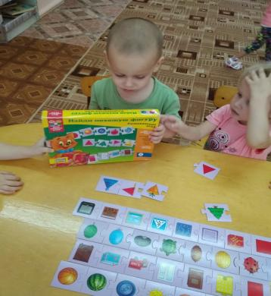
Дидактическая игра «Найди похожую фигуру»
Цель:
закрепить знания о геометрических фигурах;
умение находить предметы одинаковой формы, сравнивать и объединять их в группы;
развивать мышление;
зрительное восприятие;
внимание, память.

Slide 6
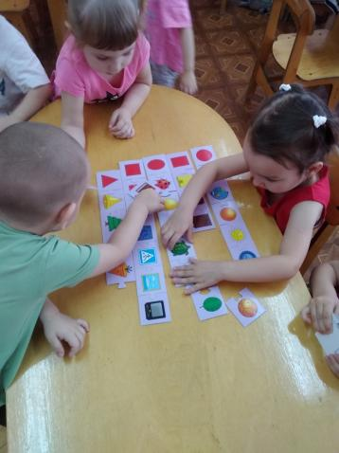
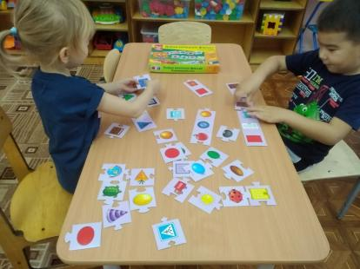

Slide 7
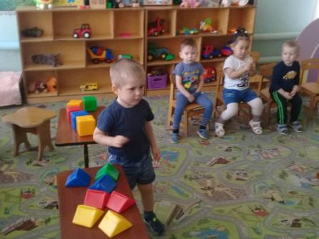
Дидактическая игра: «Собери фигуры»
Цель:
развивать умение разделять предметы по выделенным признакам (двум, трем, четырем) и использовать в деятельности предметы-заместители.

Slide 8
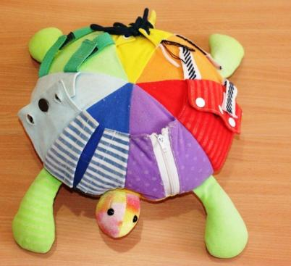
«Забавная черепашка» Цель:
укрепление и развитие мелкой моторики пальцев рук;
воспитание усидчивости и терпеливости в работе.

Slide 9
Дидактическая игра «Живая природа»
Цель:
Обогащать знания детей об окружающем мире, учить называть объекты живой природы.
Задачи:
Развивать внимание, образное мышление и словарный запас детей.
Расширять и обобщать знания детей о живых организмах.
Формировать осознанное и бережное отношение к живой природе.

Slide 10
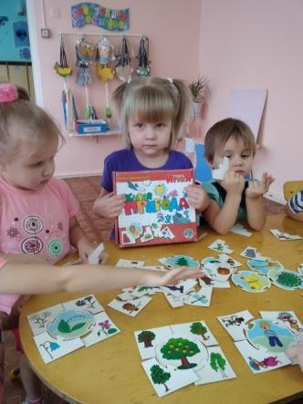
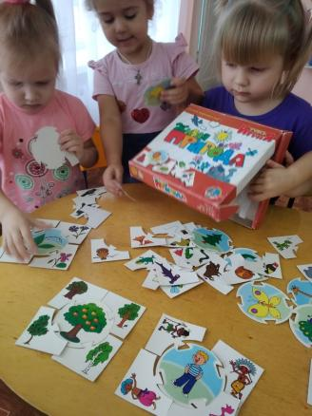

Slide 11
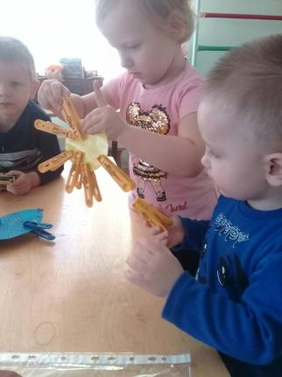
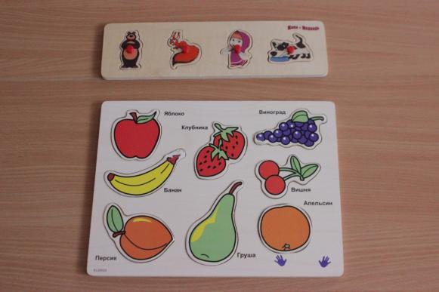
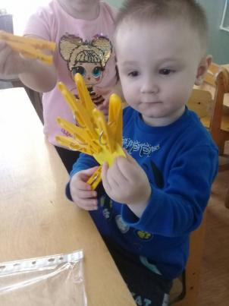
«Найди окошко для фигурки» Цель: учить соотносить форму деталей с формой отверстия.
Игры с прищепками развивают мелкую моторику — это игры, в которых задействованы пальчики. А быстрые, правильные и уверенные движения пальчиков — залог своевременного развития речевой функции ребенка.
Цель: учить детей подбирать прищепки нужного цвета, манипулировать с предметами по образцу, развивать мелкую моторику рук, тактильные ощущения, развивать творческое воображение дошкольников, память, внимание, стимулировать речевую активность детей; воспитывать усидчивость.

Slide 12
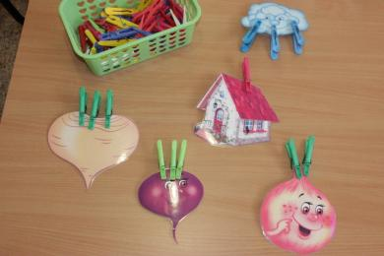
Игры с бельевыми прищепками Цель: развитие мелкой моторики рук у детей младшего дошкольного возраста.

Slide 13
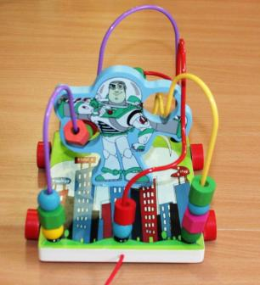
«Лабиринт» Цель:
развитие зрительно- моторной координации;
различение предметов по форме, цвету;
усидчивости.

Slide 14
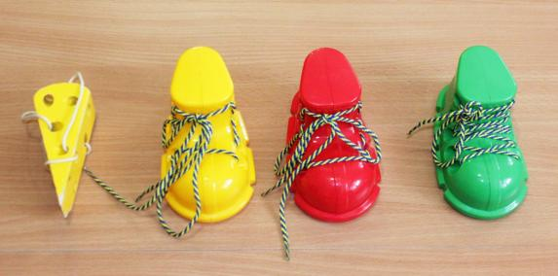
Игры – шнуровки Цель:
развитие мелкой моторики рук,
уточнение движений пальцев,
концентрации внимания,
точности глазомера.

Slide 15
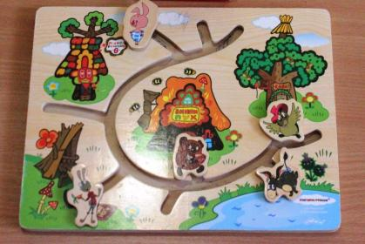
«Найди свой домик» Цель:
развитие мелкой моторики рук;
логического мышления, речи.

Slide 16
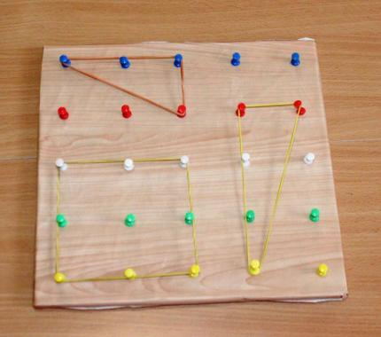
«Волшебные резиночки» Цель:
развитие мелкой моторики;
концентрации внимания;
точности глазомера.

Slide 17
Реализация задач области «Познавательное развитие», согласно требованиям программы, позволяет всесторонне развивать малышей, стимулирует их познавательную активность, сообразительность, речь и мышление.
На пятый год жизни приходится пик познавательно-исследовательской активности ребёнка, и главная задача педагогов — поддержать естественный интерес малыша, вызвать у него желание узнавать окружающий мир во всём его разнообразии и красоте.

Slide 18
Спасибо за внимание!

